Slide 1
Odborná praxe
Adam Praizler
30670
Správa železnic, státní organizace

Slide 2

Představení společnosti
Vznik 2003 rozdělením Českých drah
Státní organizace spravující železnice v ČR
Vlastník a provozovatel železnic v majetku státu
Více než 17 000 zaměstnanců
Sídlo v Praze
Přiděluje dopravní kapacitu všem dopravcům
Řídí provoz (výpravčí, signalisté, strážníci oddílu, závoráři, atd.)

Slide 3
Náplň a průběh praxe
Místo výkonu práce signalisty – stavědlo
Stanice je rozdělena na obvody, každý obvod je pod správou jednoho pracoviště (stavědlo, stanoviště, dopravní kancelář, atd.)
Na pozici dozorce výhybek pracuji od ledna 2023, později jsem získal odborné způsobilosti i na další pracoviště
Náplní praxe pro mě bylo, mino jiné, obsluha výhybek a návěstidel, vydávání souhlasu k posunu, komunikace přes radiové stanice, zjišťování volnosti vlakových cest nebo zajišťování obsluhy vleček
Spolupráce s vlečkaři, posunovači a dohled na bezpečnost

Slide 4
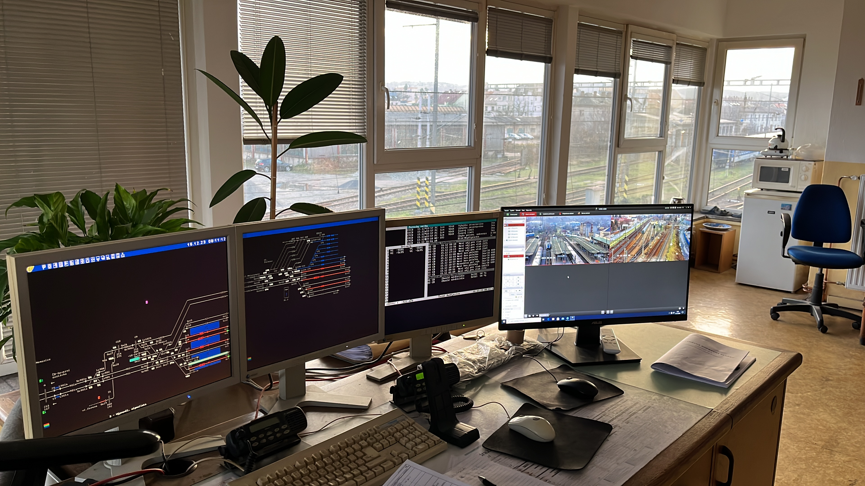
Ukázka z provozu

Slide 5
Zhodnocení praxe
Aktuálně pracuji jako signalista 1 rok
Plním úkoly dané dopravním řádem nebo základní dopravní dokumentací
Obsluhuji staniční zabezpečovací zařízení ručně nebo místně z jednotného obslužného pracoviště
Organizuji provoz drážních vozidel v mém obvodu a nastavuji priority při posunu po nádraží.
Práce signalisty mě naplňuje a dává mi možnost propojit teoretické znalosti s praktickými dovednostmi v reálném provozu

Slide 6
Děkuji za pozornost

